Slide 1


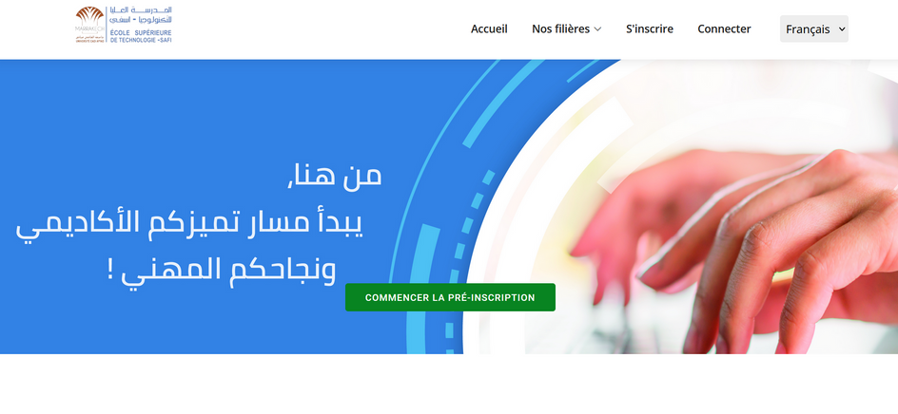
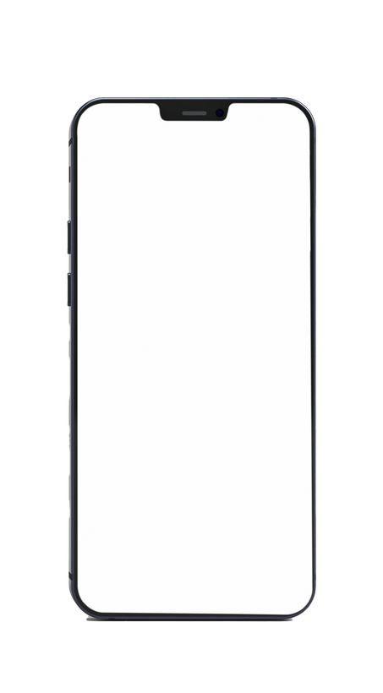

Département : Informatique
Filière : LP Ingénierie des Systèmes d’information et Réseaux
INSCRIPTION FACILITÉE
Du Concept à la Réalité Virtuelle, Création d'une Application Web de Préinscription pour la Licence Professionnelle à l'EST Safi
Réalisé par :
LEMKHARBECH Yahya
EL AOUMARI Abdelmoughith
Encadré par :
Mme. Arhid Khadija
M. CHEKRY Abderrahman
A.U: 2023-2024

Slide 2


PLAN
CONTEXTE ET PROBLÉMATIQUE
01
Le Processus de Préinscription
ANALYSE ET CONCEPTION
02
Identification des besoins, MCD
RÉALISATION
03
Technologies utilisées et présentation de l'application réalisée
04
CONCLUSION

Slide 3



1
Contexte du projet
Le Processus de Préinscription

Slide 4
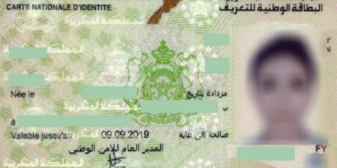

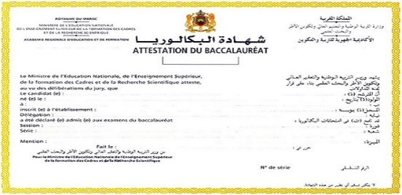


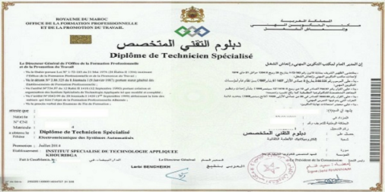
1.1- Contexte du projet
1.1- Problèmatique
Informations personnelles
Chef de département
Baccalauréat
Secrétariat
Agents de la scolarité
Candidat
Diplôme
Expérience professionnelle

Slide 5


2
Analyse et Conception
Identification des besoins, MCD

Slide 6
1.2- Contexte du projet
Création des comptes
Gestion des candidatures
2.2.1 Les besoins fonctionnels
Candidat
Création des espaces candidats
Modification des informations personnelles
Visualisation des candidats de la spécialité de leur département
Chef de département
Gestion des actualités
Visualisation des candidats de toutes les spécialités
Agent de scolarité
Exportation des données au format Excel

Slide 7
1.2- Contexte du projet
Gestion des utlisateur
2.2.1 Les besoins fonctionnels
Gestion des permissions
Super admin
Affectation des roles
Système multilingue
Stockage de la langue pour chaque utilisateur
La sécurité des ressources attribuées à chaque rôle

Slide 8
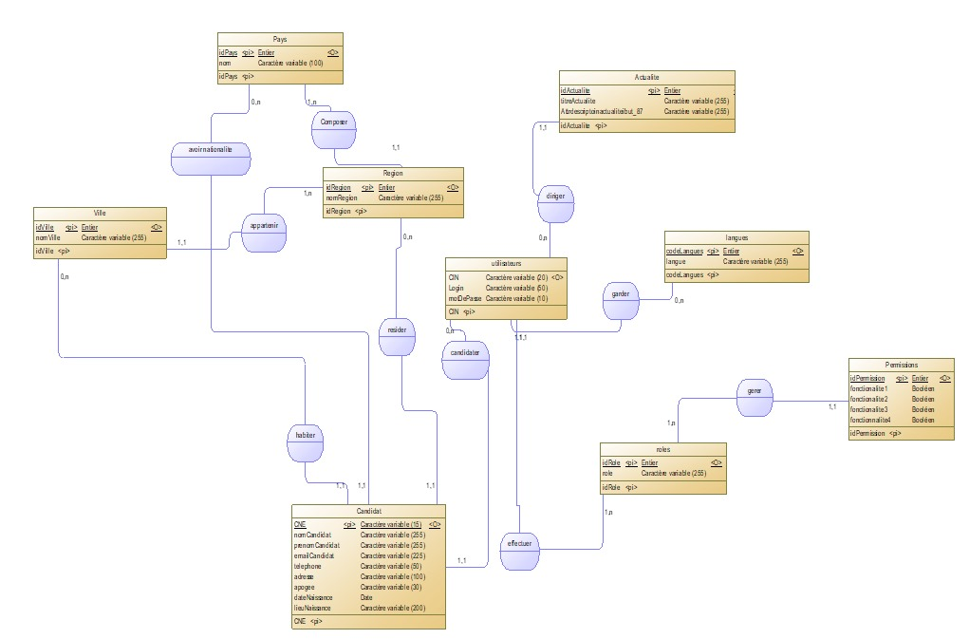
2.2 Modèle Conceptuel de Données
2.2.1 Gestion des Utilisateurs, des Rôles et des Permissions"

Slide 9
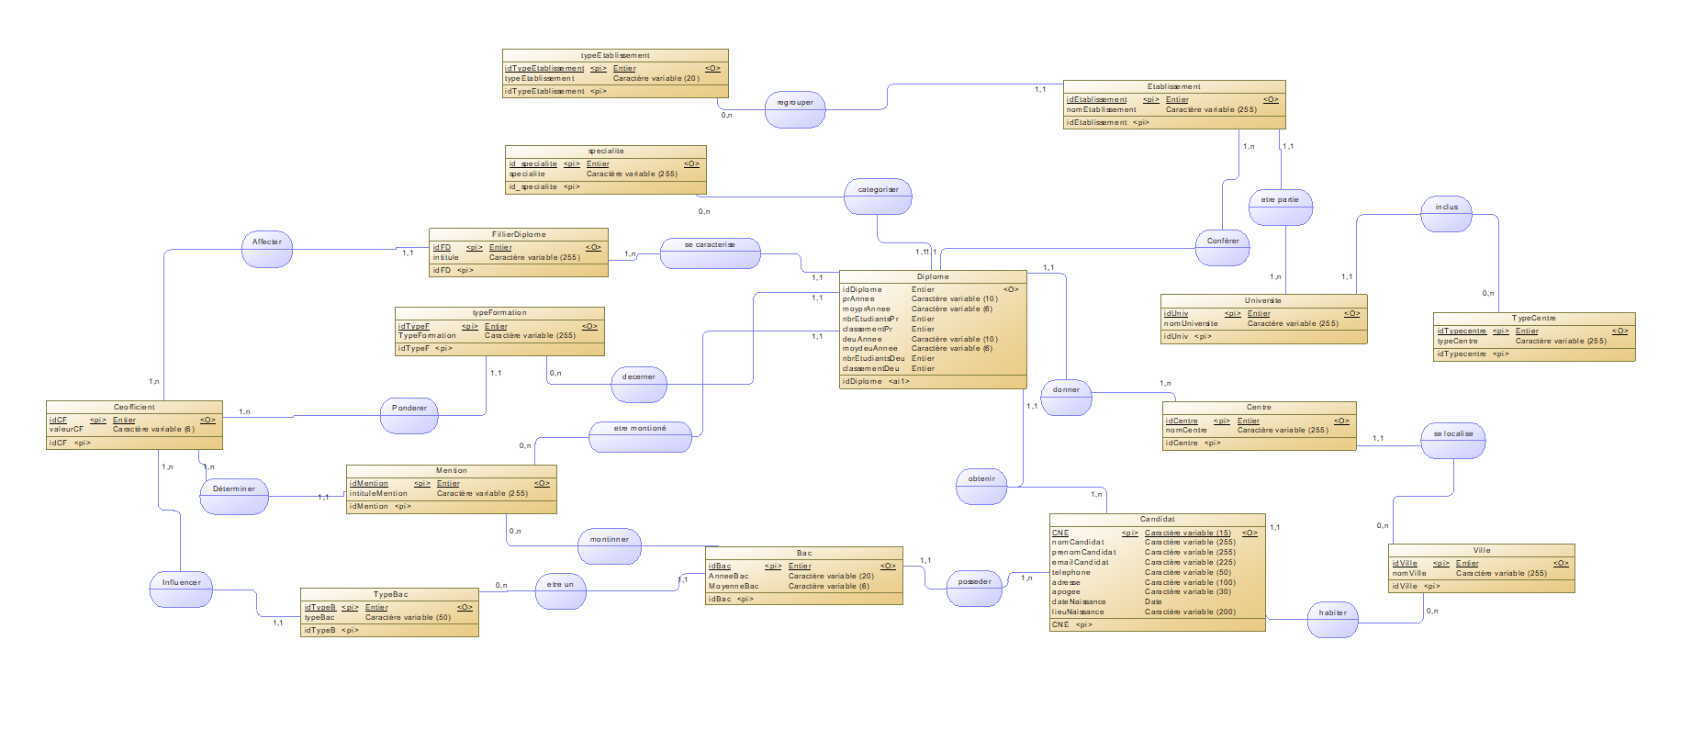
2.2 Modèle Conceptuel de Données
2.2.3 Candidatures Diplômes

Slide 10
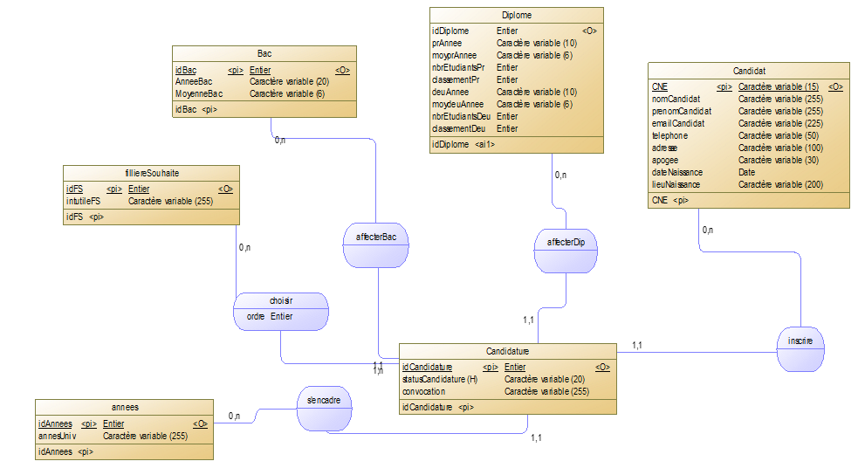
2.2 Modèle Conceptuel de Données
2.2.2 Candidatures

Slide 11


3
Réalisation
Technologies et Présentation de l'Application

Slide 12






3.1 Outils et Technologies utilisées :
3.1.1 Technologies utilisées :

Slide 13

3.2 L’Application Réalisée

Slide 14
4
Conclusion

Slide 15
Merci pour votre attention

